Slide 1

בראשית מ״ד
הגביע בשק בנימין; יהודה ניגש
שאלון 1261 · בראשית

Slide 2
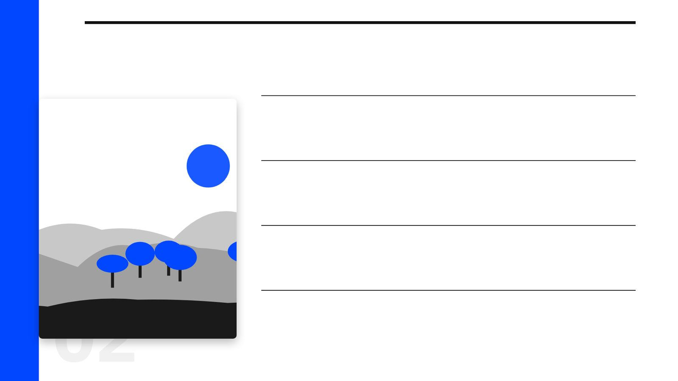
פתיחה
מטרות השיעור
נכיר את הסיפור «הגביע בשק בנימין; יהודה ניגש» (בראשית מ״ד) ואת הדמויות בו
1
נבחן כיצד הסיפור מבטא את התמה «בראשית»
2
נקרא פסוקי מפתח ונעמיק בפירוש רש"י ורמב"ן
3
נתרגל שאלה בסגנון הבגרות ונבדוק את התשובות
4
2

Slide 3
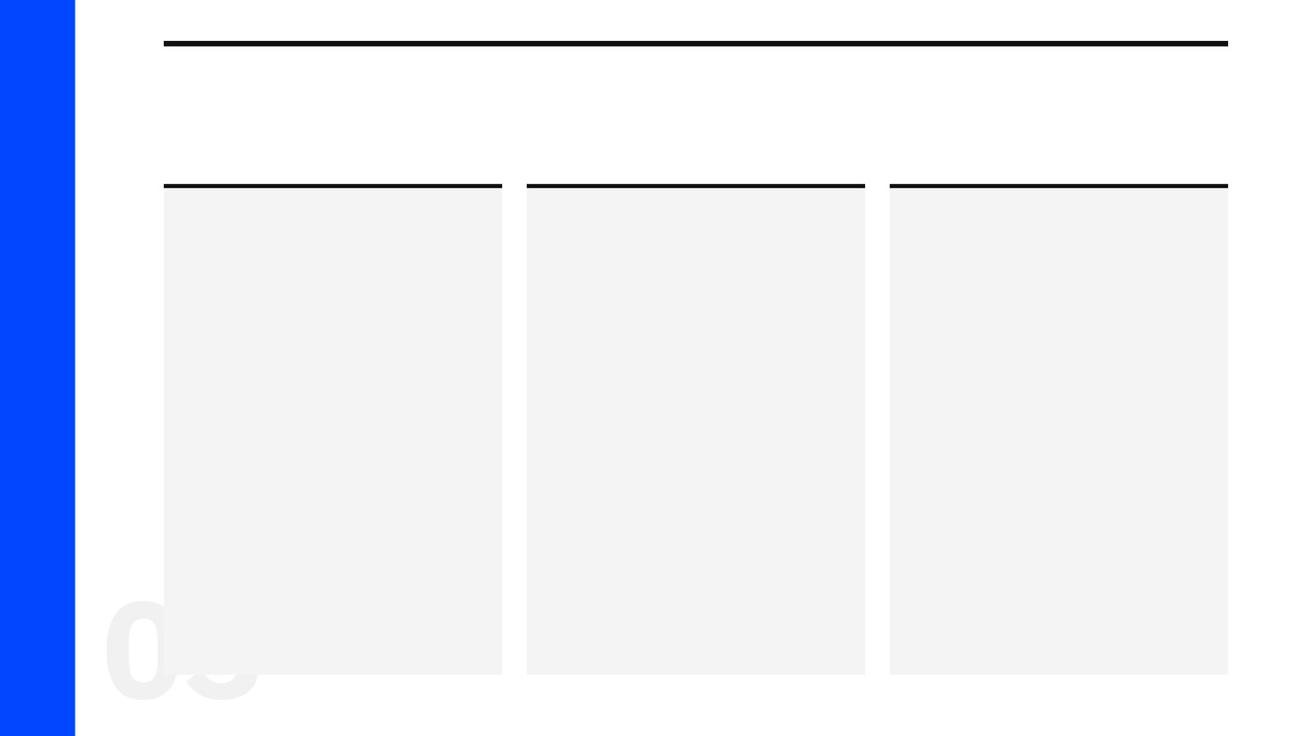
רקע
הדמויות בסיפור
בנימין
יהודה
יוסף
יוסף מצווה על הממונה לשים את כסף האחים בשקיהם ואת גביעו בשק בנימין.
יהודה אומר ״מה נאמר לאדוני מה נדבר ומה נצטדק האלוהים מצא את עוון עבדיך״.
יהודה ניגש ליוסף ומספר על אביהם שאהב את בנימין, ״ונפשו קשורה בנפשו״.
3

Slide 4
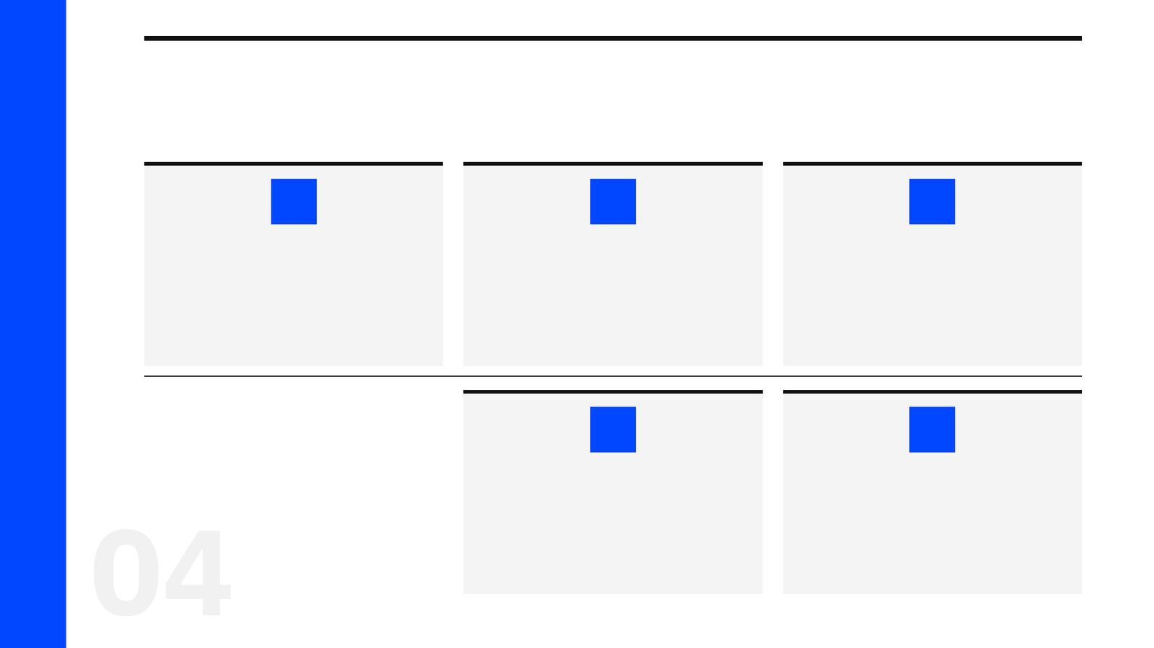
רקע
רצף האירועים
3
2
1
האחים קורעים שמלותיהם ושבים העירה.
בבוקר האחים יוצאים.
יוסף מצווה על הממונה לשים את כסף האחים בשקיהם ואת גביעו בשק בנימין.
5
4
הוא מסיים: ״איך אעלה אל אבי והנער איננו אתי פן אראה ברע אשר ימצא את אבי״.
יהודה ניגש ליוסף ומספר על אביהם שאהב את בנימין, ״ונפשו קשורה בנפשו״.
4

Slide 5
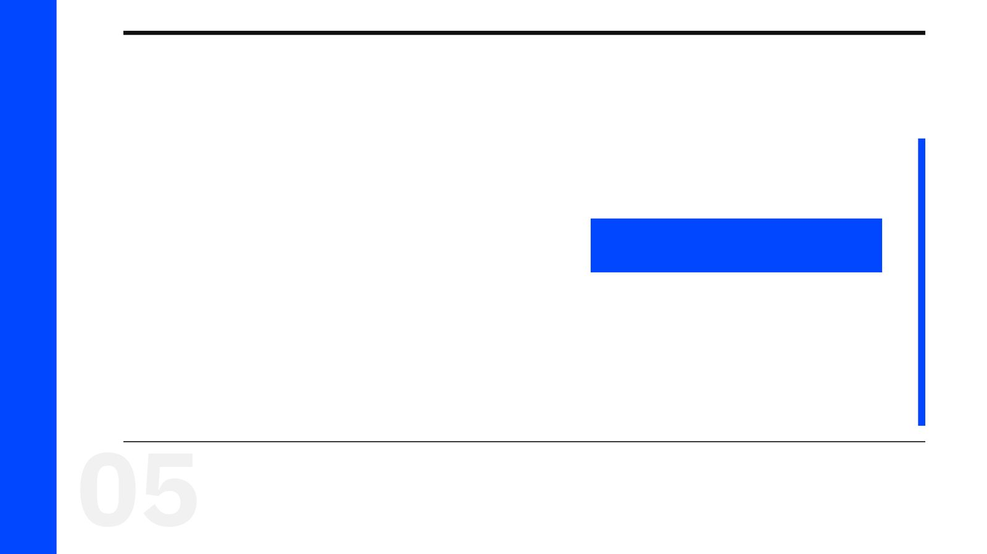
קוראים בפסוקים · 1/4
בראשית מ"ד, ה'
הֲלוֹא זֶה אֲשֶׁר יִשְׁתֶּה אֲדֹנִי בּוֹ וְהוּא נַחֵשׁ יְנַחֵשׁ בּוֹ הֲרֵעֹתֶם אֲשֶׁר עֲשִׂיתֶם
יוסף מצווה על הממונה למלא את אמתחות האחים אוכל, ולשים את כספם בפי אמתחתו ואת גביעו, ״גביע הכסף״, בפי אמתחת הקטן.
5

Slide 6
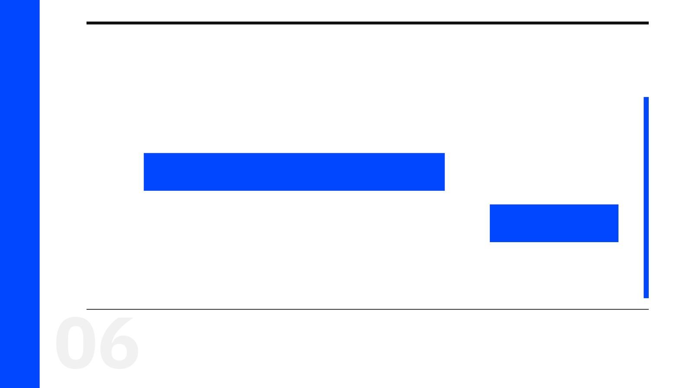
קוראים בפסוקים · 2/4
בראשית מ"ד, ט"ו
וַיֹּאמֶר לָהֶם יוֹסֵף מָה־הַמַּעֲשֶׂה הַזֶּה אֲשֶׁר עֲשִׂיתֶם הֲלוֹא יְדַעְתֶּם כִּי־נַחֵשׁ יְנַחֵשׁ אִישׁ אֲשֶׁר כָּמֹנִי
יהודה ואחיו באים לבית יוסף ונופלים לפניו ארצה.
6

Slide 7
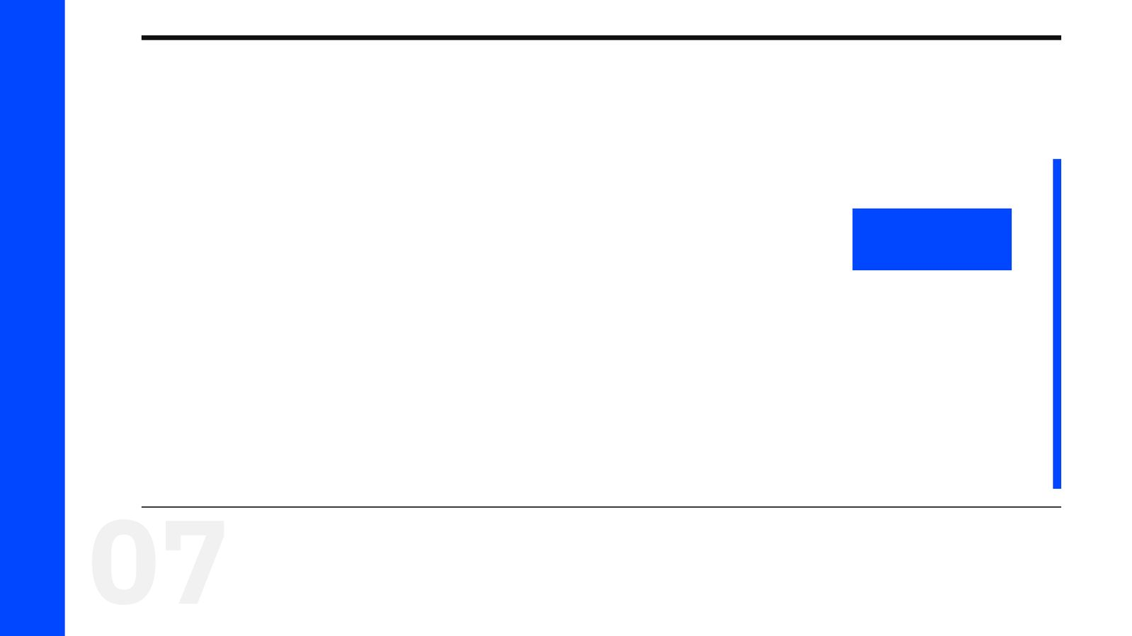
קוראים בפסוקים · 3/4
בראשית מ"ד, י"ח
וַיִּגַּשׁ אֵלָיו יְהוּדָה וַיֹּאמֶר בִּי אֲדֹנִי יְדַבֶּר־נָא עַבְדְּךָ דָבָר בְּאָזְנֵי אֲדֹנִי וְאַל־יִחַר אַפְּךָ בְּעַבְדֶּךָ כִּי כָמוֹךָ כְּפַרְעֹה
יהודה ״ויגש אליו״ ומתחנן.
7

Slide 8
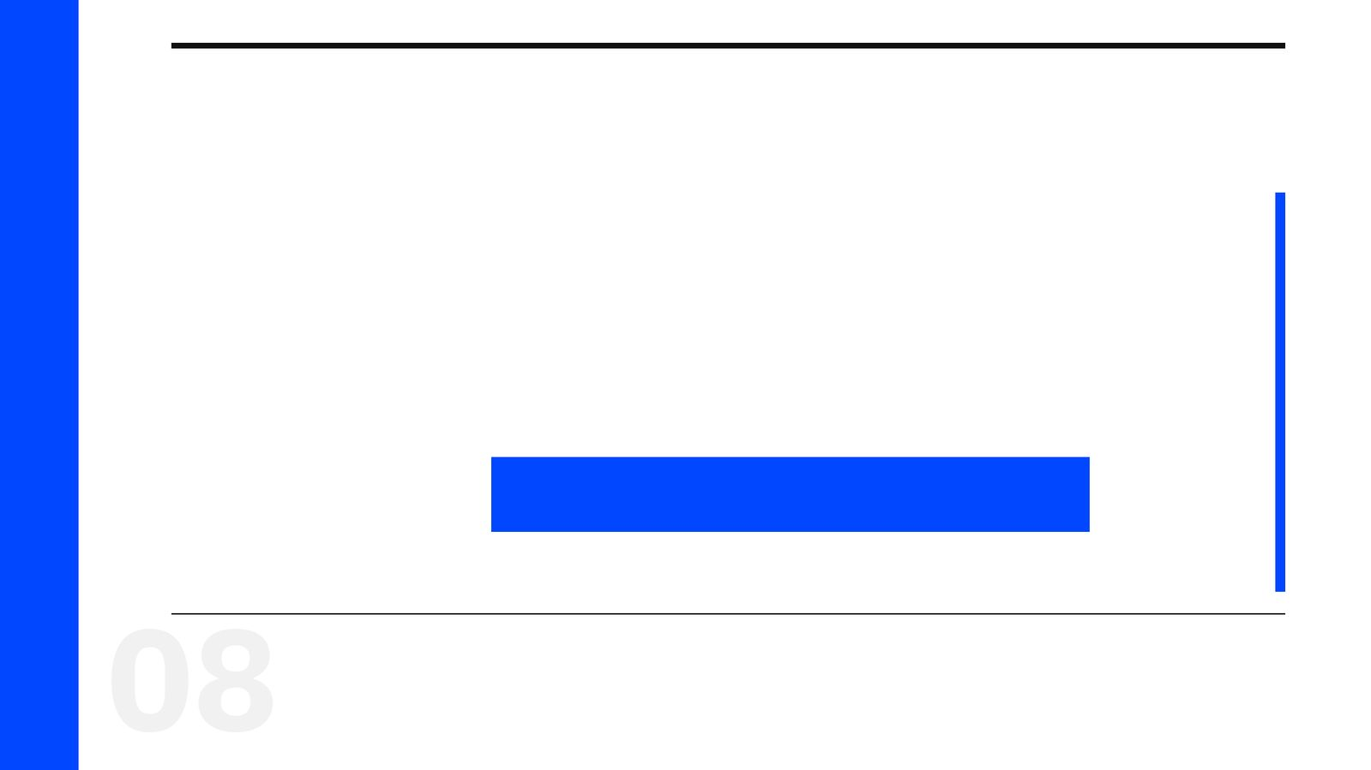
קוראים בפסוקים · 4/4
בראשית מ"ד, ד'
הֵם יָצְאוּ אֶת־הָעִיר לֹא הִרְחִיקוּ וְיוֹסֵף אָמַר לַאֲשֶׁר עַל־בֵּיתוֹ קוּם רְדֹף אַחֲרֵי הָאֲנָשִׁים וְהִשַּׂגְתָּם וְאָמַרְתָּ אֲלֵהֶם לָמָּה שִׁלַּמְתֶּם רָעָה תַּחַת טוֹבָה
הממונה מאשים: ״למה שלמתם רעה תחת טובה״.
8

Slide 9
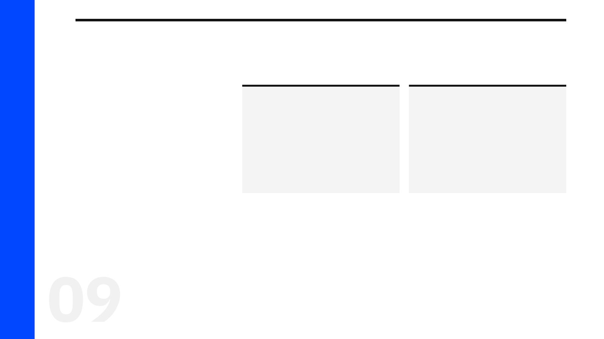
מילים ומושגים
ביאורי מילים
מילה מנחה
ואל יחר אפך
מילה/שורש החוזר/ת על עצמו/ ה במספר פסוקים או פרקים במספר חריג של פעמי או במספר סימלי של פעמי בקטע, או…
מִכָּאן אַתָּה לָמֵד שֶׁדִּבֵּר אֵלָיו קָשׁוֹת.
9

Slide 10
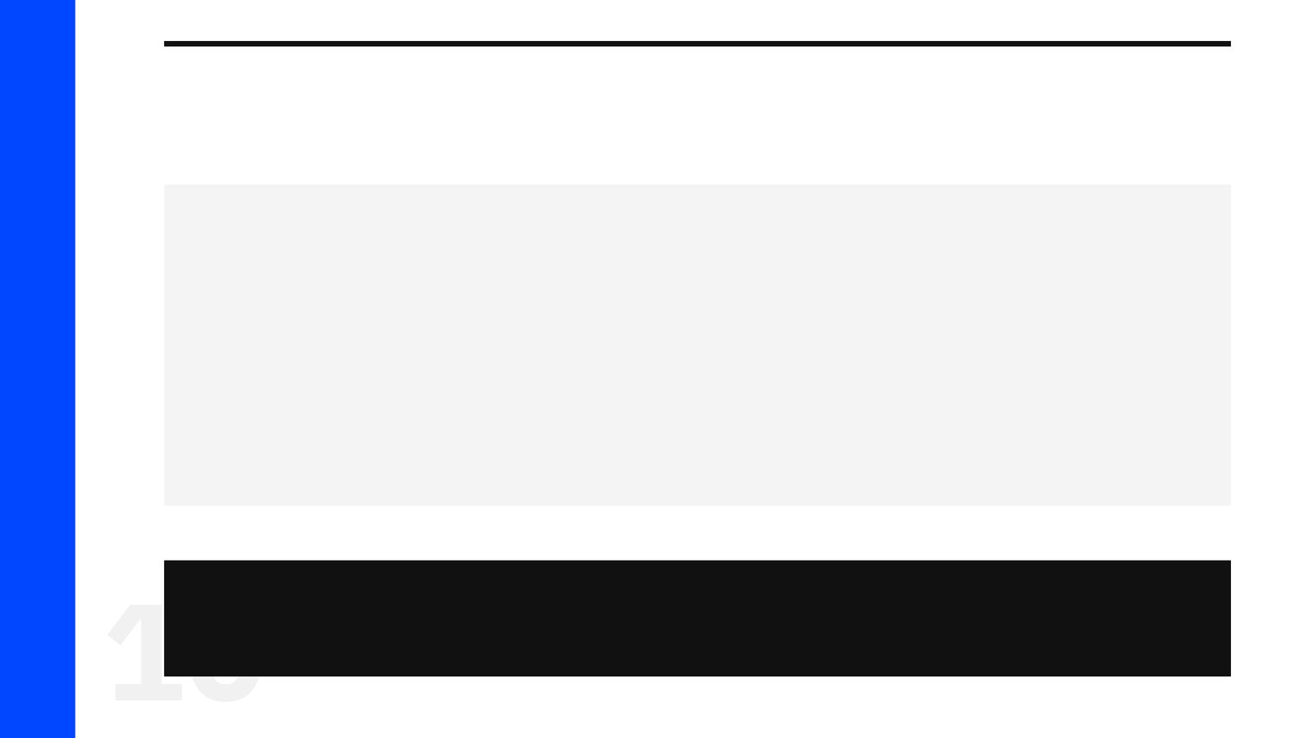
פרשנים
רש"י
רש"י על בראשית מ"ד, ט"ו
הלא ידעתם כי נחש ינחש וגו'. הֲלֹא יְדַעְתֶּם כִּי אִישׁ חָשׁוּב כָּמוֹנִי יוֹדֵעַ לְנַחֵשׁ וְלָדַעַת מִדַּעַת וּמִסְּבָרָא וּבִינָה, כִּי אַתֶּם גְּנַבְתֶּם הַגָּבִיעַ:
מה מסביר רש"י על «הלא ידעתם כי נחש ינחש וגו'»? הסבירו בלשונכם.
10

Slide 11

פרשנים
רמב"ן
רמב"ן על בראשית מ"ד, ה'
הֲלוֹא זֶה אֲשֶׁר יִשְׁתֶּה אֲדֹנִי בּוֹ לֹא הִזְכִּיר לָהֶם הַגָּבִיעַ, אֲבָל דִּבֵּר עִמָּהֶם כְּאִלּוּ בְּיָדוּעַ שֶׁהֵם לָקְחוּ הַגָּבִיעַ, וּלְכָךְ אָמַר, הֲלֹא זֶה שֶׁלְּקַחְתֶּם הוּא אֲשֶׁר יִשְׁתֶּה אֲדֹנִי בּוֹ.
מה מוסיף פירושו של רמב"ן להבנת הפסוק? בססו את תשובתכם על הציטוט.
11

Slide 12
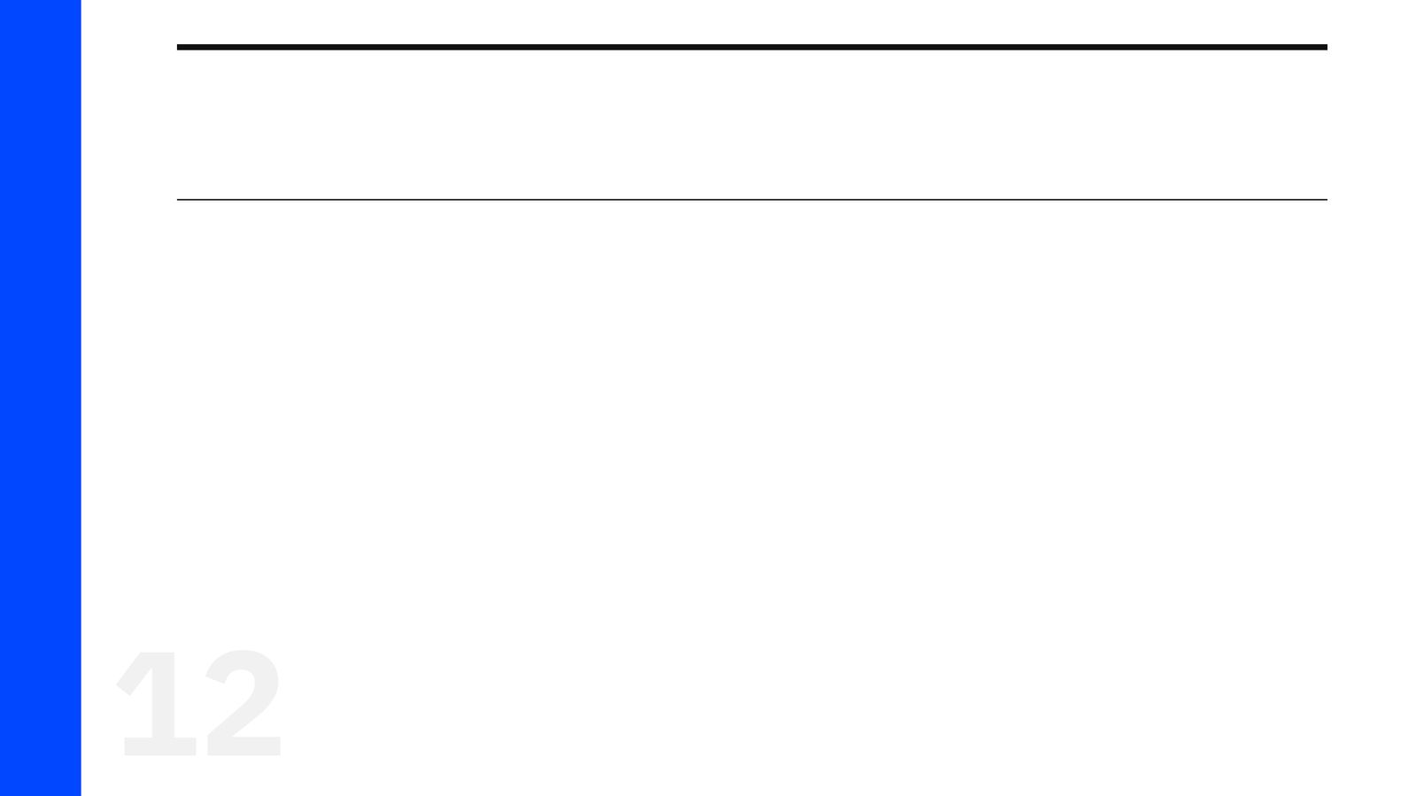
שאלות הבנה ופרשנות · 1/3
שאלה 1
קראו פסוקים א׳–י״ג («הגביע»). מה מתואר בקטע? הביאו ראיה מן הכתוב.
8 נקודות
12

Slide 13

שאלות הבנה ופרשנות · 2/3
שאלה 2
קראו פסוקים י״ד–י״ז («שיחת יהודה ויוסף»). מה מתואר בקטע? הביאו ראיה מן הכתוב.
8 נקודות
13

Slide 14

שאלות הבנה ופרשנות · 3/3
שאלה 3
קראו פסוקים י״ח–ל״ד («נאום יהודה»). מה מתואר בקטע? הביאו ראיה מן הכתוב.
8 נקודות
14

Slide 15

דיון בכיתה
מה דעתכם?
מה לדעתכם המסר המרכזי של בראשית מ״ד? נמקו את דעתכם.
15

Slide 16
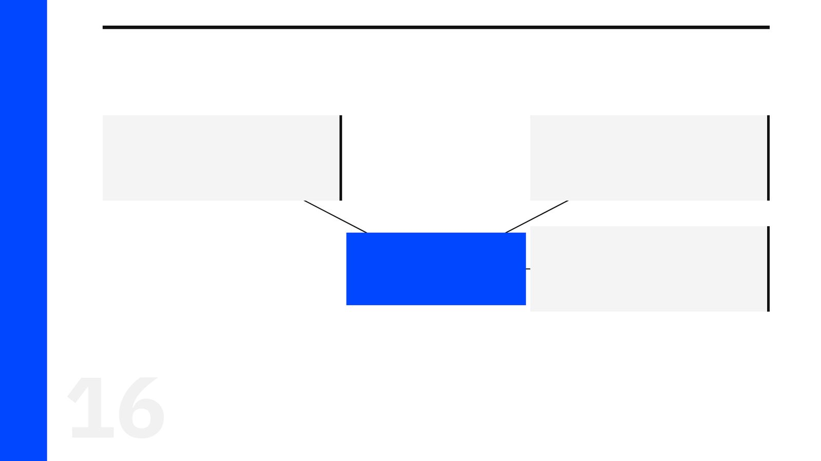
סיכום
מפת מושגים
שיחת יהודה ויוסף
הגביע
הגביע בשק בנימין; יהודה ניגש
נאום יהודה
16

Slide 17
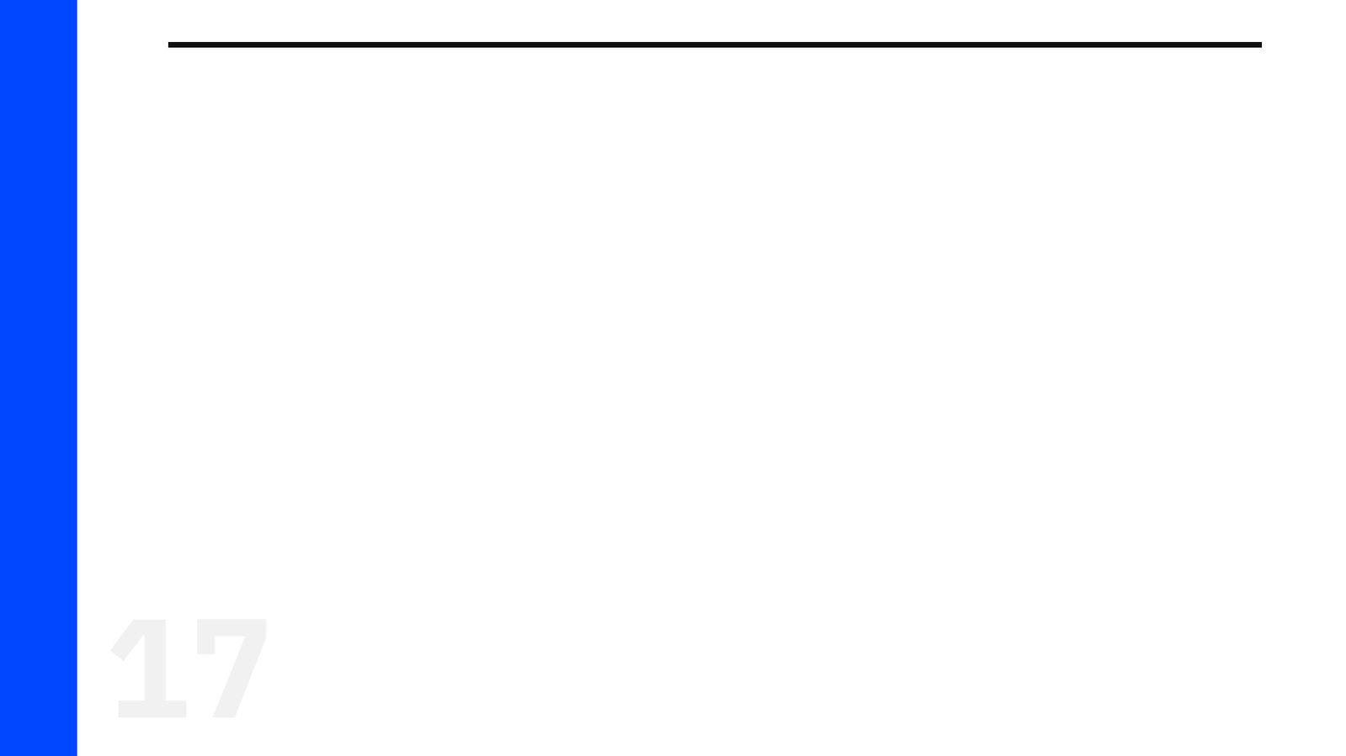
תרגול לקראת הבגרות
שאלה בסגנון בגרות
(קיץ תשפ"ד (שאלון 1261))
4. קראו בראשית, פרק מ"ד.
א. קראו פסוקים א'-ט'.
האחים משוכנעים שהם אינם אשמים בגנבת הגביע.
הסבירו טענה זו באמצעות שתי ראיות מדברי האחים. (8 נקודות)
ב. קראו פסוקים ל"ג-ל"ד ואת דברי ג' זיוון שלפניכם.
"עכשיו ניתן לומר, האחים עמדו בהצלחה יתרה במבחן שערך להם יוסף".
(אתר 929, בראשית, פרק מ"ד)
הביאו שתי דוגמאות מן הכתוב, שאפשר לבסס עליהן את קביעתו של זיוון. הסבירו כל אחת מן הדוגמאות. (10 נקודות)
ג. קראו פסוקים י"ח-ל"ד וגם בראשית, פרק מ"ה, פסוקים א'-ג'.
יהודה משתמש בנאומו במגוון דרכים לשכנע את יוסף שלא להשאיר את בנימין במצרים: חנופה, חמלה וקבלת אחריות.
הדגימו מן הכתוב שתיים מן הדרכים האלה, והסבירו כיצד השפיעה כל אחת מהן על החלטתו של יוסף לחשוף את זהותו בפני אחיו. (10 נקודות)
17

Slide 18
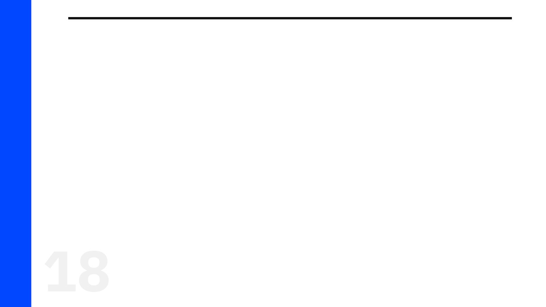
תשובות
תשובה לשאלה 1
קראו פסוקים א׳–י״ג («הגביע»). מה מתואר בקטע? הביאו ראיה מן הכתוב.
יוסף מצווה על הממונה למלא את אמתחות האחים אוכל, ולשים את כספם בפי אמתחתו ואת גביעו, ״גביע הכסף״, בפי אמתחת הקטן. בבוקר הם יוצאים, ויוסף שולח את הממונה אחריהם.
18

Slide 19
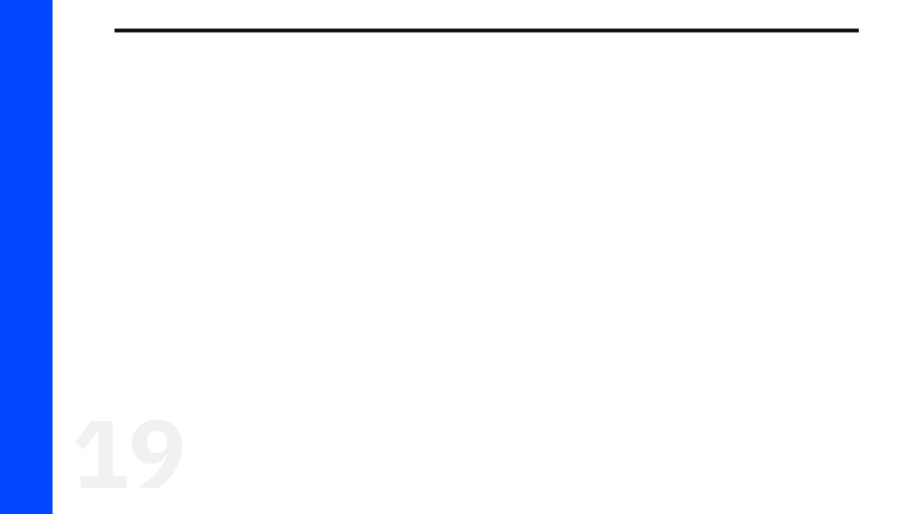
תשובות
תשובה לשאלה 2
קראו פסוקים י״ד–י״ז («שיחת יהודה ויוסף»). מה מתואר בקטע? הביאו ראיה מן הכתוב.
יהודה ואחיו באים לבית יוסף ונופלים לפניו ארצה. יוסף אומר ״מה המעשה הזה אשר עשיתם הלוא ידעתם כי נחש ינחש איש אשר כמני״.
19

Slide 20

תשובות
תשובה לשאלה 3
קראו פסוקים י״ח–ל״ד («נאום יהודה»). מה מתואר בקטע? הביאו ראיה מן הכתוב.
יהודה ״ויגש אליו״ ומתחנן. הוא מספר על אב זקן וילד זקונים, אח שמת (האחד יצא מאתי ואמר אך טרף טורף ולא ראיתיו עד הנה), ועל נפשו של אביו ״קשורה בנפשו״.
20

Slide 21

תשובות
מחוון – שאלת הבגרות (1/2)
שאלה 4
סעיף א'
האחים משוכנעים שהם אינם אשמים בגניבת הגביע (על התלמיד להסביר טענה זו באמצעות שתי ראיות מדברי האחים):
"הן כסף אשר מצאנו בפי אמתחתינו השיבנו אליך מארץ כנען ואיך נגנב מבית אדניך כסף וזהב" – האחים מסבירים לעבדו של יוסף שזה חסר היגיון שהם יגנבו את הגביע, אחרי הכל הם הוכיחו עד כמה הם מוסריים כשהשיבו את הכסף שנמצא באמתחותיהם ולא היה שייך להם.
"אשר ימצא אתו מעבדיך ומת" – האחים משוכנעים מאוד בצדקתם, עד כדי שהם מציעים להעניש במוות את מי שימצא ברכושו הגביע. הם משוכנעים שזה לא יקרה, לכן הם מקצינים בדבריהם.
"וגם אנחנו נהיה לאדני לעבדים" – האחים מציעים להעניש את כולם אם ימצא הגביע אצל אחד מהם, מאחר והם משוכנעים שזה לא יקרה.
סעיף ב'
שתי דוגמאות מהכתוב שאפשר לבסס עליהן את הקביעה שהאחים עמדו בהצלחה יתרה במבחן שערך להם יוסף:
"ויקרעו שמלתם..." – האחים המודאגים נוהגים מנהגי אבלות (שהי יסייע להם לשנות את הגזירה) כי הם דואגים לאחיהם בנימין.
"ויעמס איש על חמרו וישבו העירה" – האחים לא נוטשים את בנימין שנלקח חזרה אל יוסף, הם הולכים בעקבותיו מתוך דאגה אליו.
"ויבא יהודה ואחיו ביתה אל יוסף והוא עדנו שם ויפלו לפניו ארצה" – האחים מתייצבים לפני יוסף ומשתחווים לו, בתקווה שישחרר את אחיהם בנימין.
"ויאמר יהודה... הננו עבדים לאדני גם אנחנו גם אשר נמצא הגביע בידו" – האחים מצהירים שאין בכוונתם לעזוב את בנימין ולנטוש אותו במצרים. הם מוכנים לשאת איתו בעונש ולהישאר עבדים במצרים.
21

Slide 22

תשובות
מחוון – שאלת הבגרות (2/2)
סעיף ג'
יהודה משתמש בנאומו במגוון דרכים לשכנע את יוסף שלא להשאיר את בנימין במצרים (על התלמיד להדגים מהכתוב שתיים מן הדרכים ולהסביר כיצד השפיעה כל אחת מהן על החלטת יוסף לחשוף את זהותו בפני אחיו):
חנופה – יהודה פונה אל יוסף בכינוי "אדוני" ומכנה את עצמו "עבדך": "ויאמר בי אדני ידבר נא עבדך" או: יהודה משווה את מעמדו של יוסף למעמדו של פרעה: "כי כמוך כפרעה". דברי החנופה ריככו את יוסף. ניכר שהוא נמצא במעמד עליו חלם – שליט על כל אחיו, לכן חשף זהותו לפניהם, להראות להם שחלומותיו התגשמו.
חמלה – "ונאמר אל אדני לא יוכל הנער לעזב את אביו ועזב את אביו ומת" או: "ויאמר עבדך אבי אלינו... ולקחתם גם את זה מעם פני וקרהו אסון והורדתם את שיבתי ברעה שאולה" או: "פן אראה ברע אשר ימצא את אבי" – יהודה מנסה לעורר את רחמיו של יוסף, הוא מדגיש לפניו את הקשר המיוחד של אביהם לבנימין ואם יחזרו אליו בלעדיו, אביהם עלול למות.
או: "...אתם ידעתם כי שנים ילדה אשתי ויצא האחד מאתי ואמר אך טרף טרף ולא ראיתיו עד הנה" – יהודה מנסה לעורר את רחמיו של יוסף ומספר לו שאביו כבר איבד בן אחד האהוב עליו מאוד. דברי יהודה עוררו את רחמיו של יוסף על אביו האהוב, לכן בחר לחשוף זהותו לפניהם.
קבלת אחריות – יהודה מספר ליוסף, שהוא הבטיח לאביו שהוא ידאג לבנימין וישיב אותו אליו. יהודה מסביר ליוסף שהוא האחראי לשלומו של בנימין והוא מתכוון למלא מחוייבות זו: "כי עבדך ערב את הנער מעם אבי לאמור אם לא אביאנו אליך וחטאתי לאבי כל הימים" או: "כי איך אעלה אל אבי והנער איננו אתי". יוסף מבין מלקיחת האחריות של יהודה על בנימין, שאחיו עברו שינוי ושאכפת להם זה מזה והם דואגים אחד לשני, לכן בחר לחשוף את זהותו לפני אחיו.
22

